Slide 1
Вечер памяти
«Наш земляк -
воин-интернационалист»
МБОУ «Красноярская ООШ ЗМР РТ» 22 февраля 2012 г

Slide 2
Посвящается
Хайруллину Расиму

Slide 3
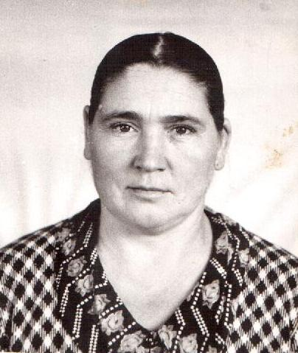
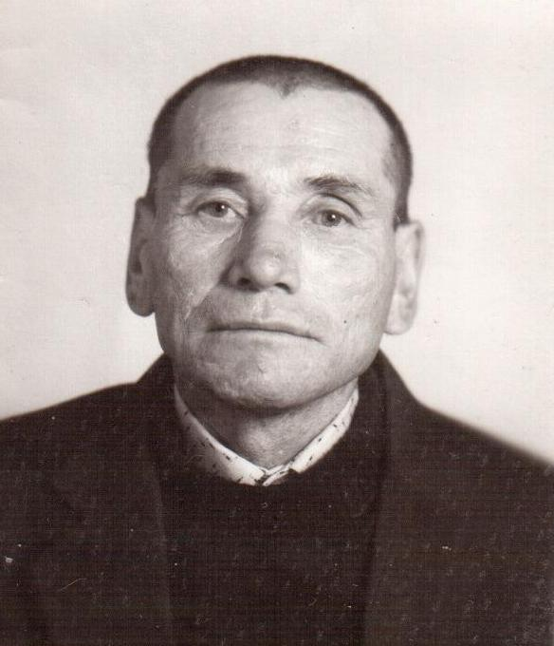
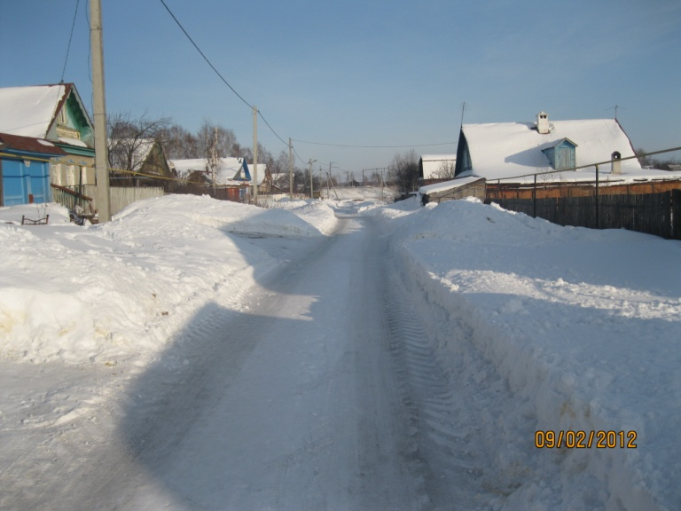
Здесь мои родители, здесь мой дом родной
мама-Хадича
Папа -Рафхат

Slide 4
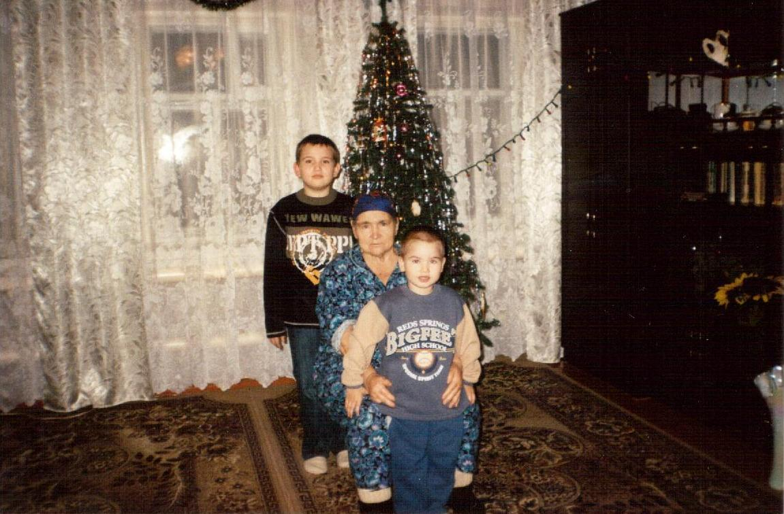
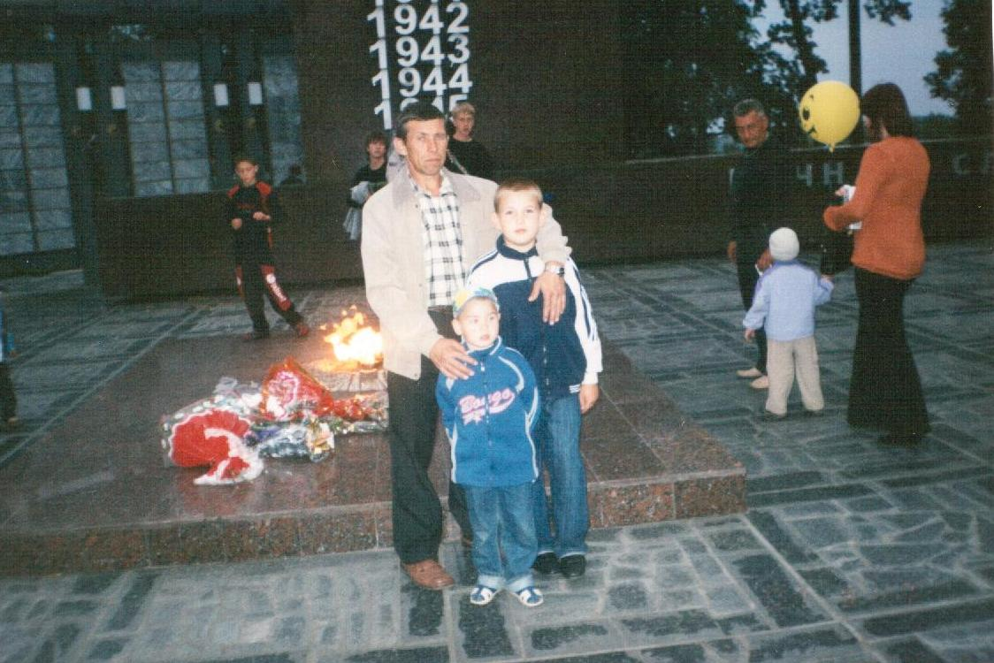
Любимая сестра и её семья
На Сабантуе, 2006 г
У ёлки с бабушкой, 2007 г
У вечного огня, 2007г

Slide 5
Я помню брата

Slide 6
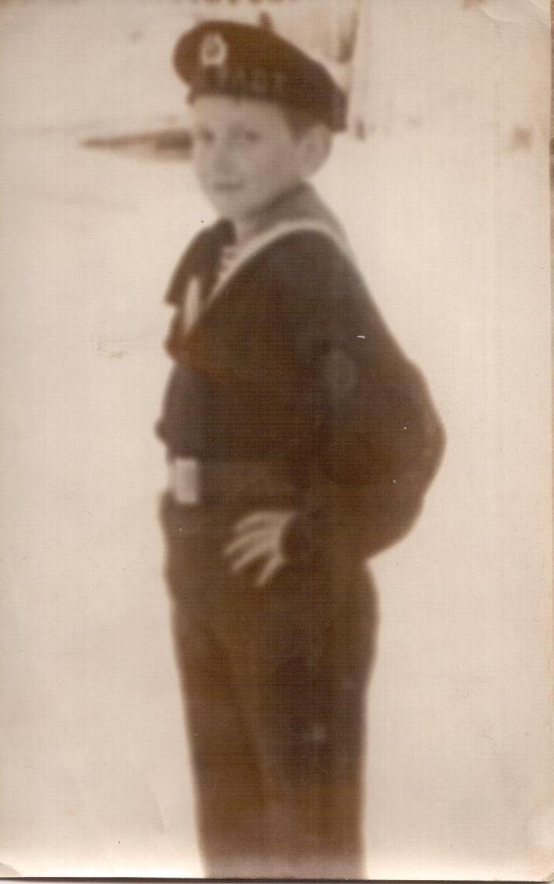
О, детство, детство …
У родного дома 1972г
Расиму 5 лет
«Хочу стать моряком!»
1978 г

Slide 7
Родная школа

Slide 8
Наш дружный третий класс
1978 г

Slide 9
Вот на груди алый галстук расцвел
1978г

Slide 10
Школьные годы чудесные
1981 г

Slide 11
В далеком Самарканде
1980 г

Slide 12
Наш выпускной
1983 г

Slide 13
Восьмой класс
1983 г

Slide 14
Свидетельство об образовании

Slide 15
Диплом о профессионально-техническом образовании

Slide 16
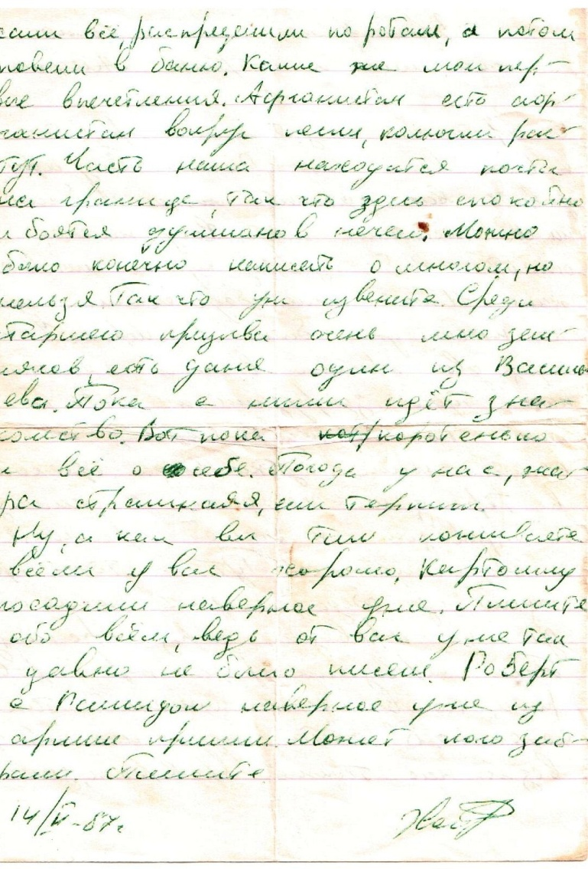
Солдатские письма

Slide 17
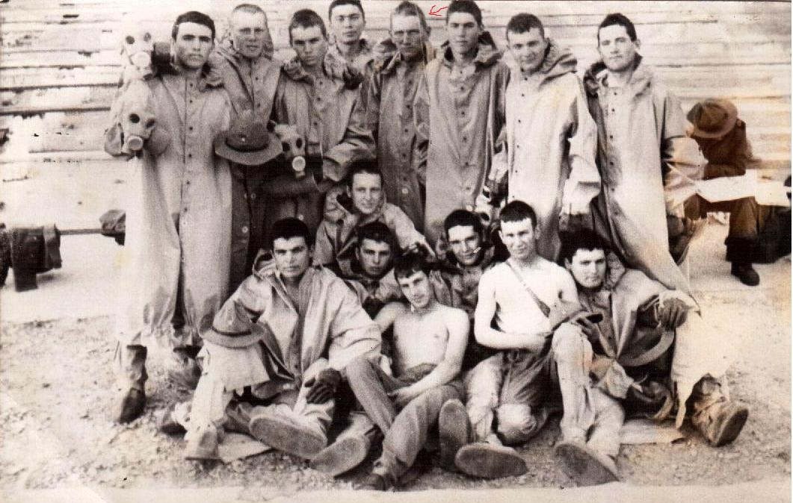
Боевые товарищи мои
Третий учебный автомобильный взвод
Наши командиры
Лето 1987 г

Slide 18
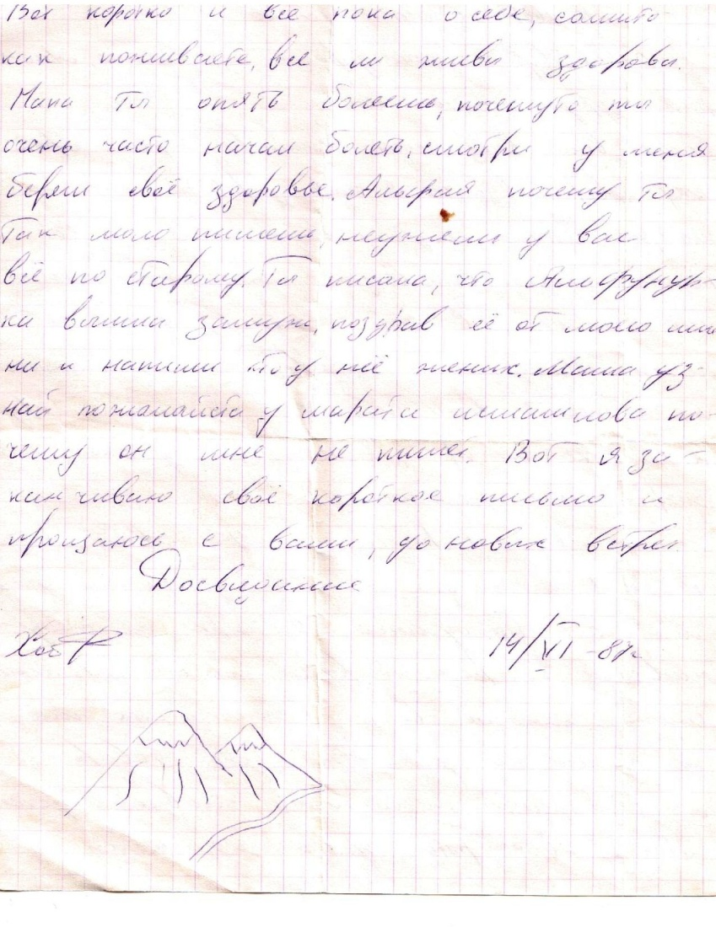
Письмо домой

Slide 19
Герои-земляки

Slide 20
Вспоминает учитель истории Козин В.А

Slide 21
Страшная весть

Slide 22
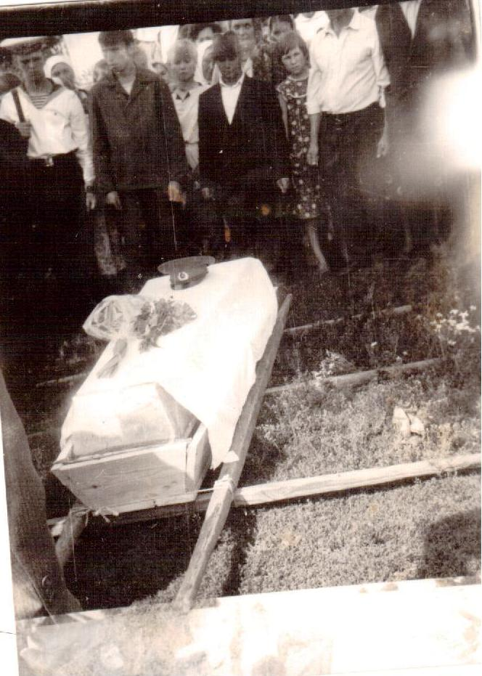
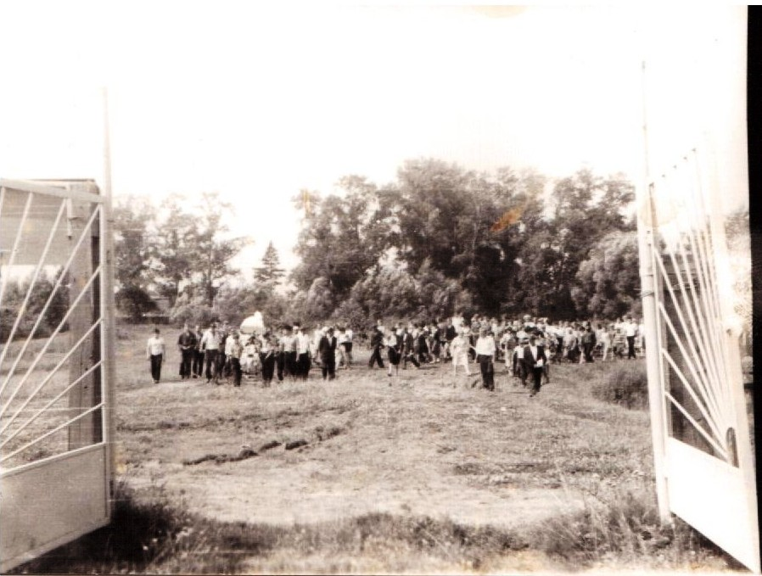
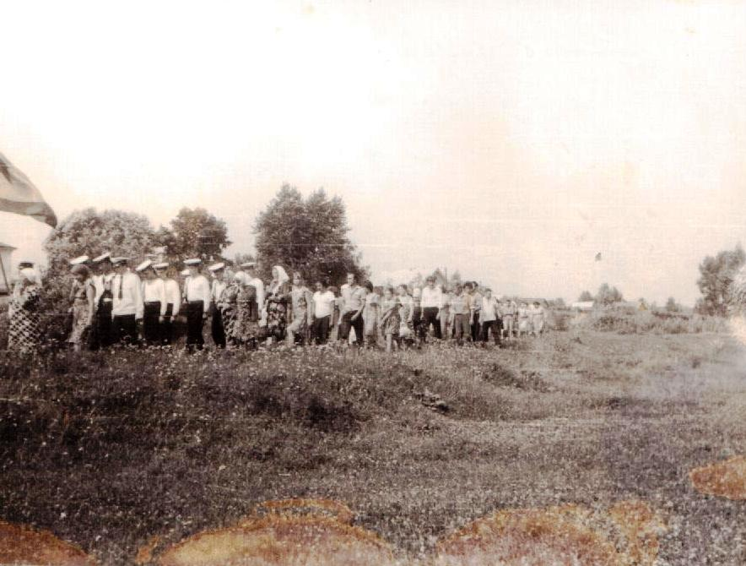
В солдатском цинковом гробу
30 июля
1987 г

Slide 23
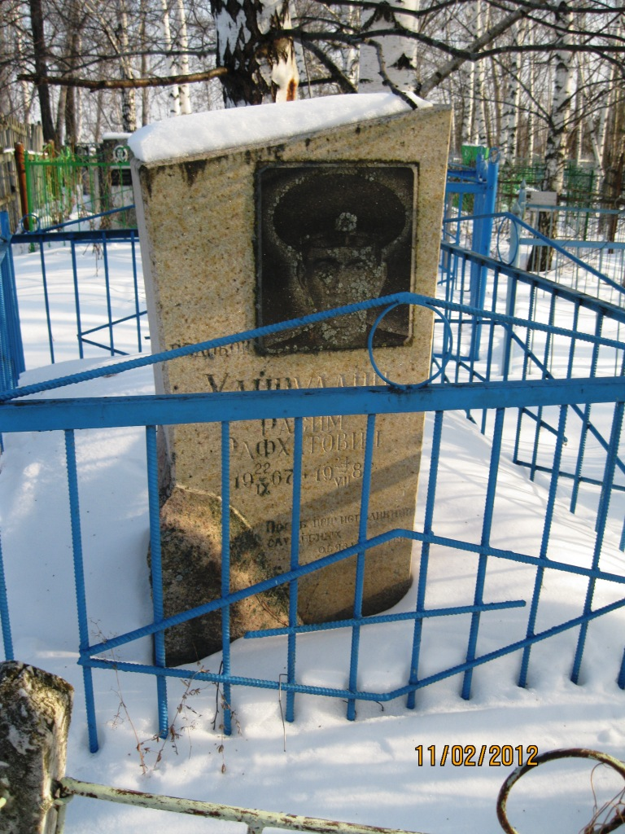
Здесь покоится душа

Slide 24
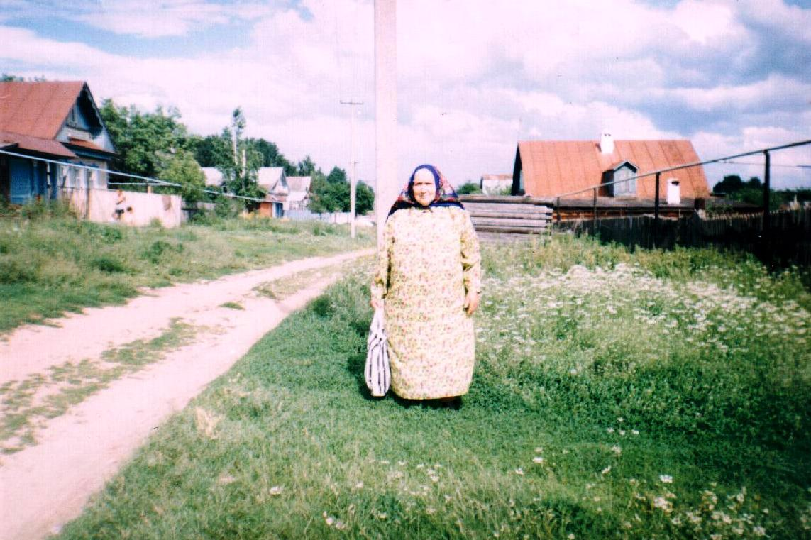
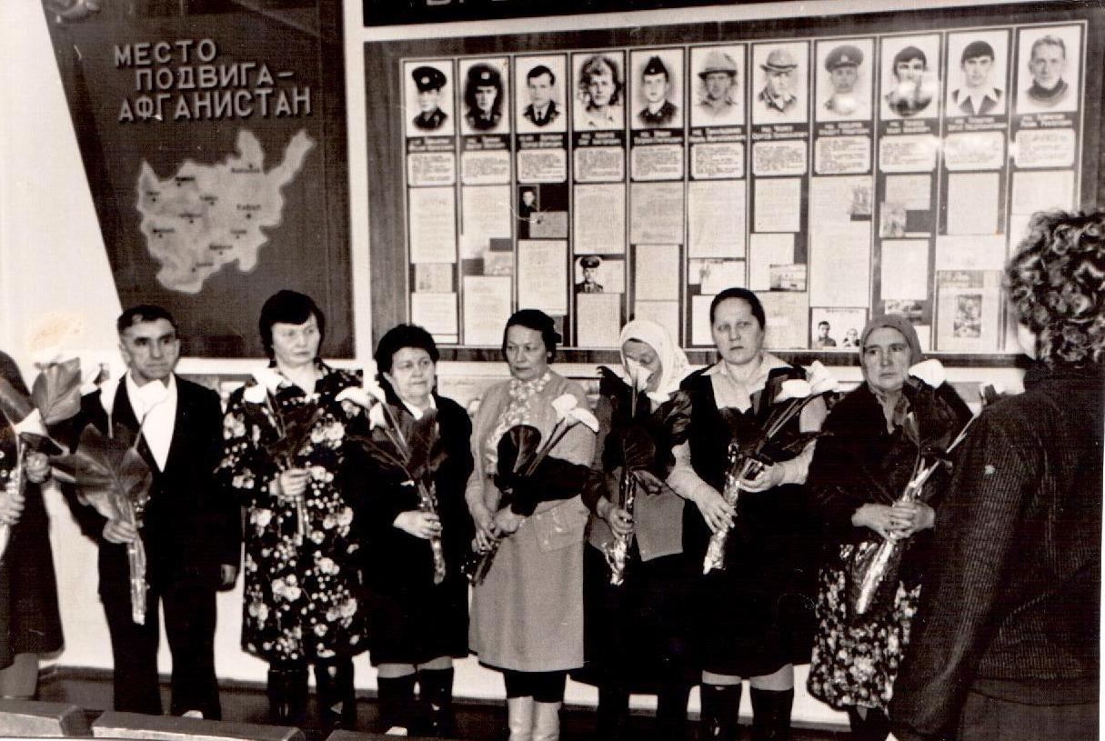
Материнская память
Мама Расима, 2006г
Встреча солдатских матерей, 2004г
Встреча солдатских матерей, 1989 г

Slide 25
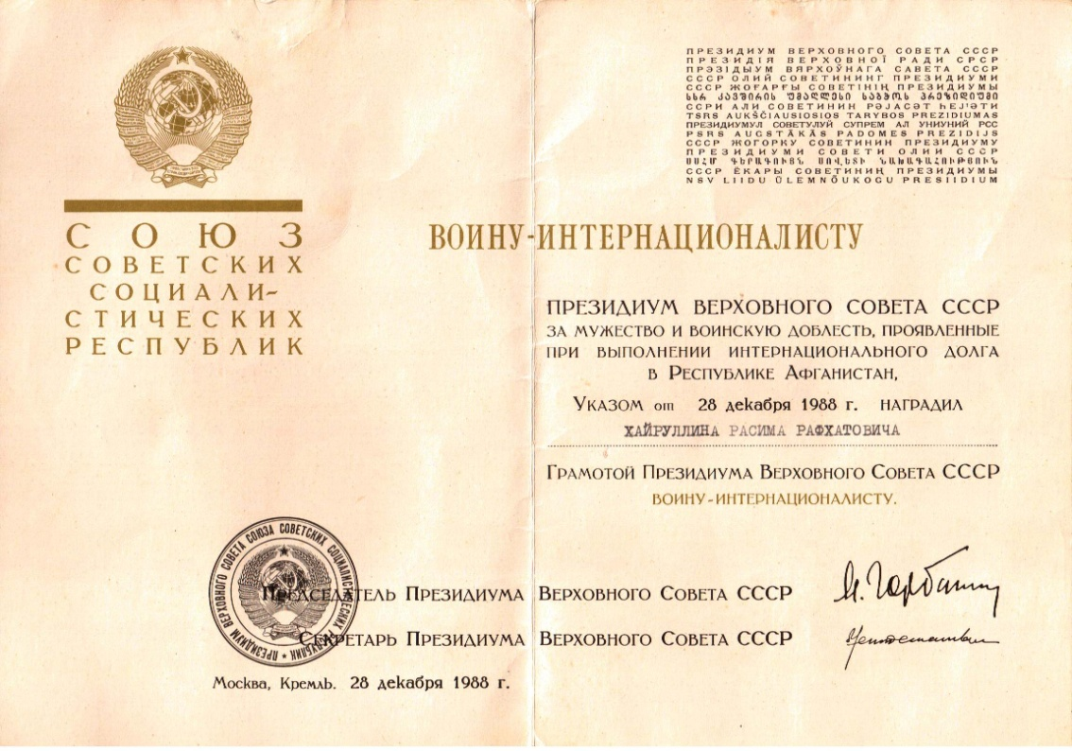
За мужество и отвагу

Slide 26
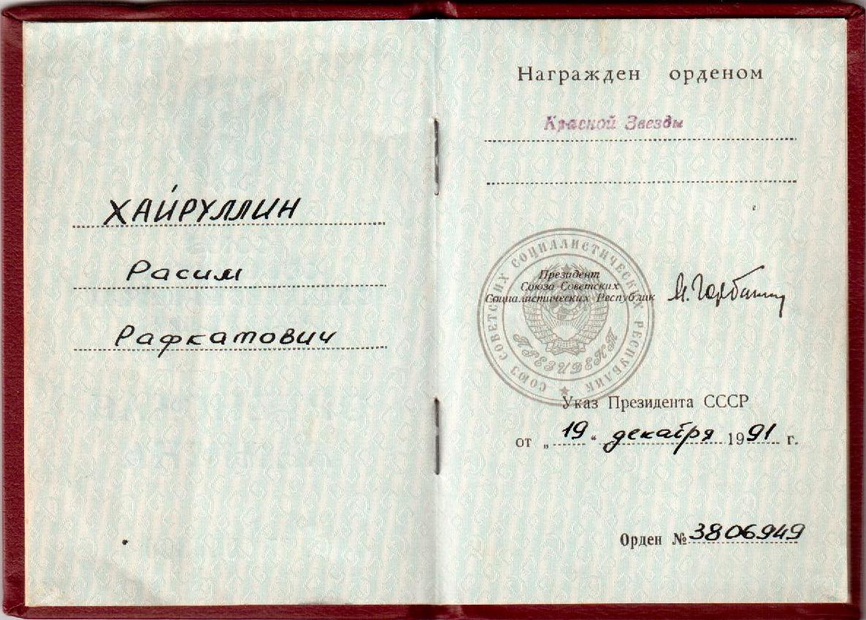
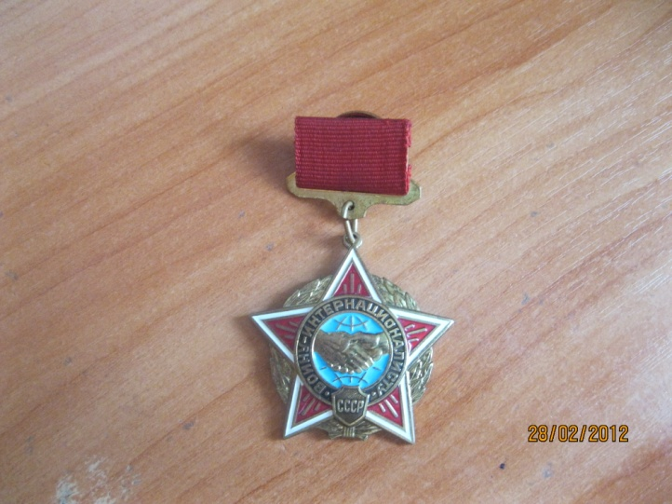
Орден «Красной звезды»

Slide 27
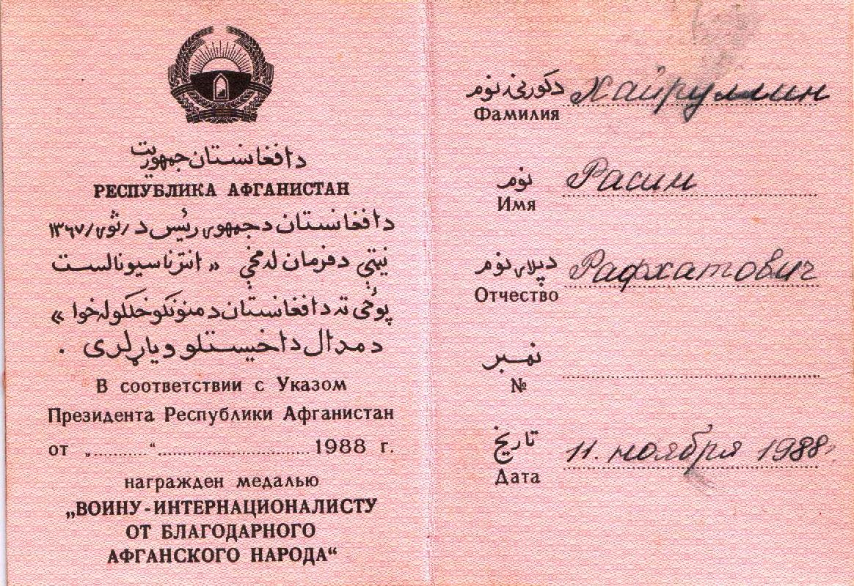
Удостоверение к медали «Воину-интернационалисту»

Slide 28
Медаль «Воину-интернационалисту-от благодарного афганского народа»

Slide 29
Помним и скорбим
г.Зеленодольск

